Slide 1
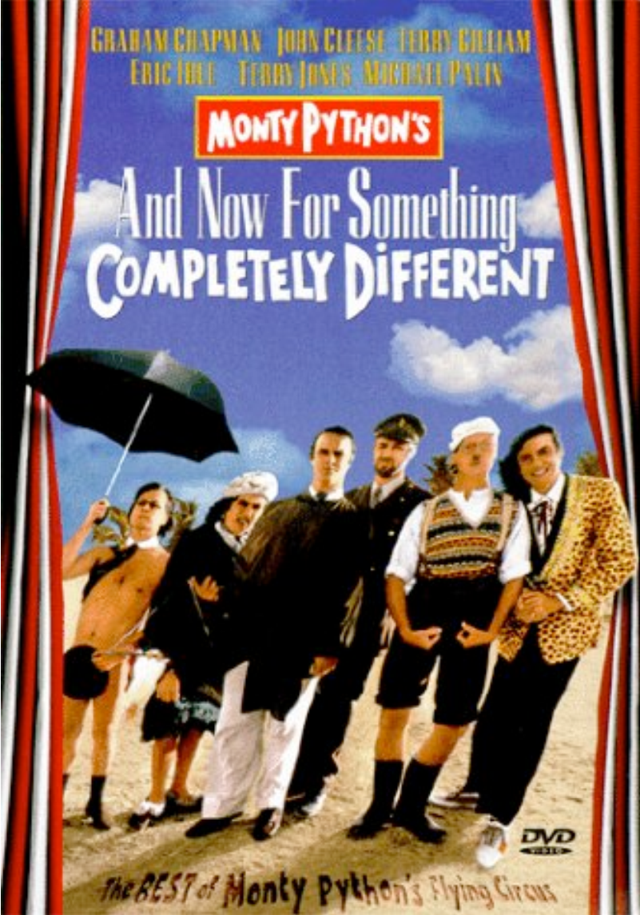
Python

Slide 2
Geschichte & Verbreitung
Monty Pythons Flying Circus
Python 2.x / 3.x
Tiobe Rang 4 (Rating: 3.777%)

Slide 3
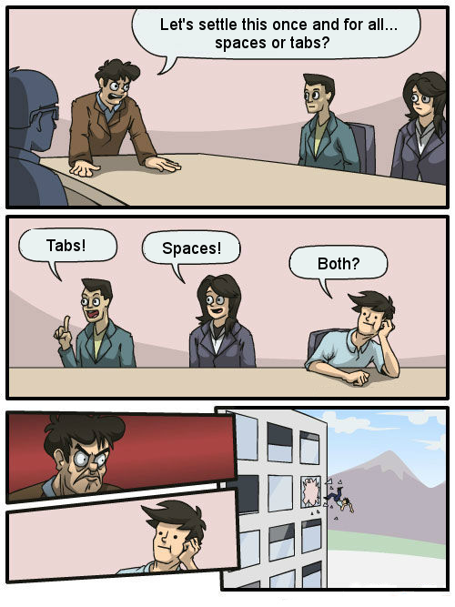
Einrückung
Spaces und Tabs möglich
Python 3 erlaubt keine Mischung mehr

Slide 4
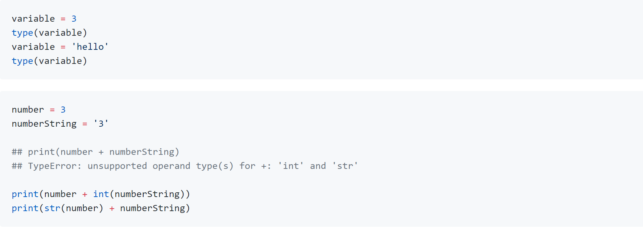
Typisierung & Duck Typing

Slide 5
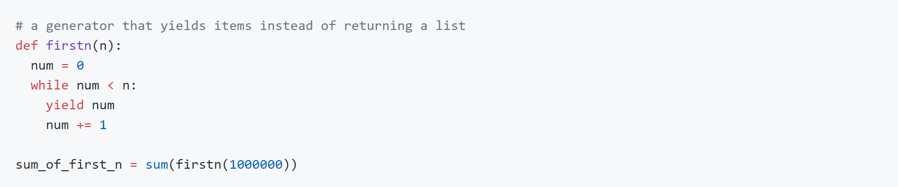
Yield-Anweisung & Generatoren

Slide 6
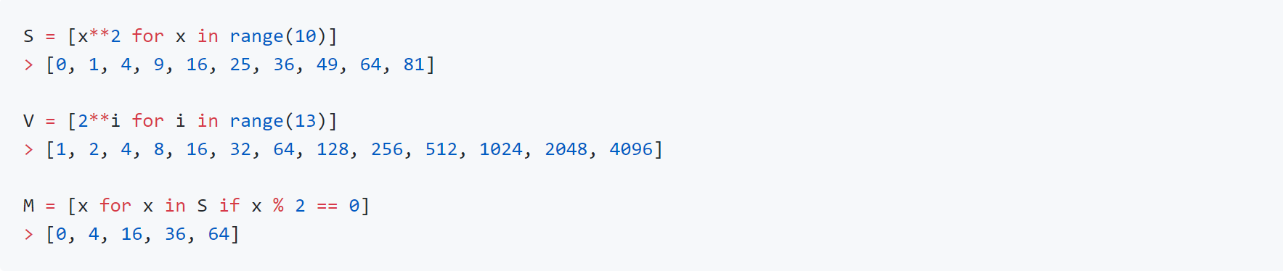
List comprehension

Slide 7
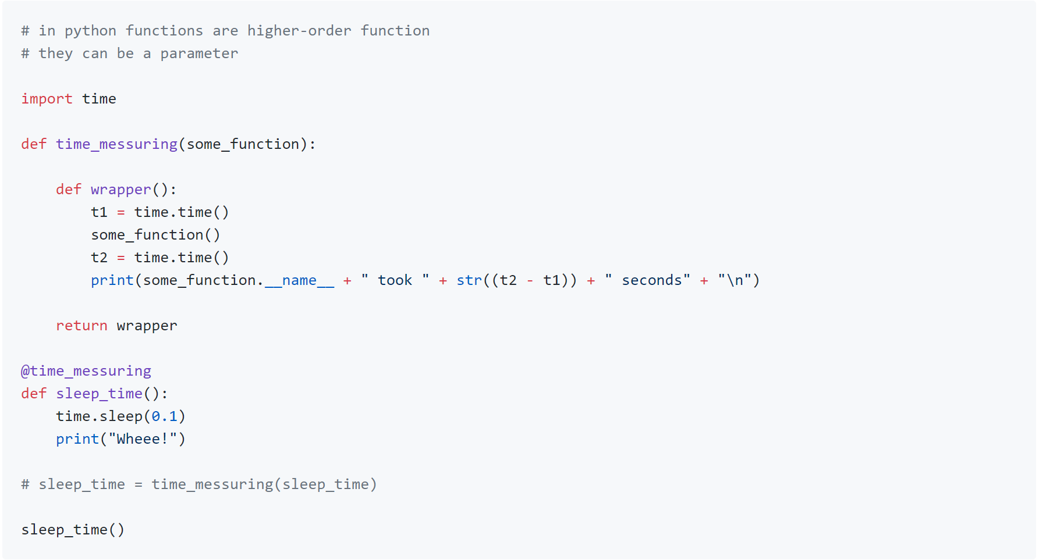
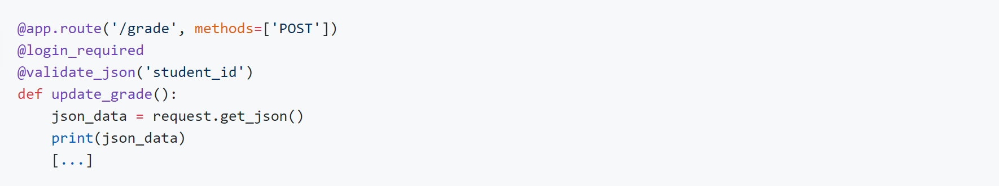
Decorators

Slide 8
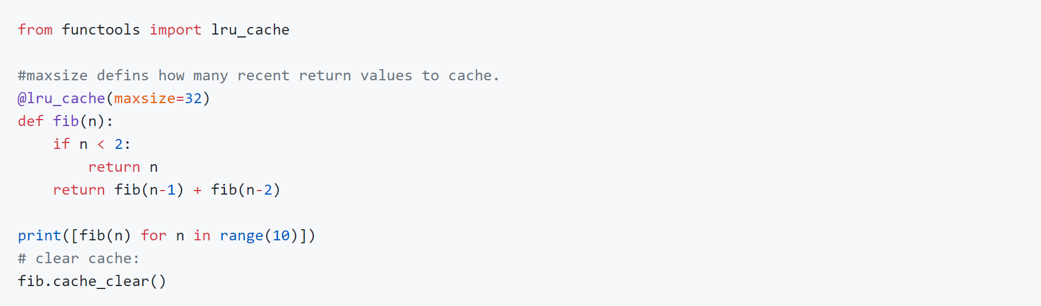
Function caching

Slide 9
Fazit Team

Slide 10
Fazit

Slide 11
Fazit Daniel
Gewöhnungsbedürftig
Plötzlich keine «{ } ;» mehr
Aber viel potenzial mit List comprehension und Decorators

